Slide 1
DỰ ÁN SOẠN GIÁO ÁN MIỄN PHÍ --------------------
BÀI 3: TRUYỆN KHOA HỌC VIỄN TƯỞNG
THỰC HÀNH ĐỌC HIỂU VĂN BẢN 3:
NHẬT TRÌNH SOL 6
(Trích tiểu thuyết: Người về từ Sao Hỏa)
Môn: Ngữ Văn 7
Giáo viên: Bùi Thị Huyền, Bùi Thị Hồng Liên
Tháng 6/2022

Slide 2
NGỮ VĂN 7
KHỞI ĐỘNG
Cách 1: TRÒ CHƠI
THỬ TÀI ĐOÁN NHÂN VẬT
“ÔNG LÀ AI”

Slide 3
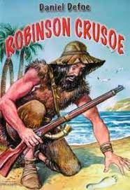
NGỮ VĂN 7
KHỞI ĐỘNG
1. Đây là nhân vật rất nổi tiếng trong tiểu thuyết cùng tên của nhà văn Anh Daniel – Defoe
2. Do bị đắm tàu, nhân vật này đã bị trôi dạt vào đảo hoang, chống chọi với đói rét, mưa nắng, thú dữ, bệnh tật, sự cô đơn…
1..
=> RÔBISON CRUSOE
3.Chân dung nhân vật

Slide 4
NGỮ VĂN 7
KHỞI ĐỘNG
Cách 2: Xem 1 trong vi deo và trả lời câu hỏi
https://youtu.be/5BUEkZgsEOA
https://laodong.vn/the-gioi/da-mat-voi-video-cac-chuyen-du-hanh-vu-tru-cua-nasa-977955.ldo

Slide 5
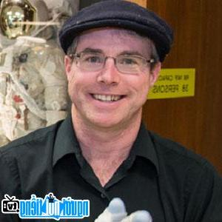
NGỮ VĂN 7
Văn bản 3: NHẬT TRÌNH SOL 6 (Trích tiểu thuyết “Người về từ Sao Hỏa)
Hình thành kiến thức
A. Đọc và tìm hiểu chung về văn bản
Andy – Weir
1. Tác giả:
- Sinh ngày 16/06/1972 tại California, Mỹ. Năm 15 tuổi, ông được thuê làm lập trình viên cho một phòng thí nghiệm quốc gia và kể từ đó đến nay, vẫn làm việc như một kỹ sư phần mềm.
- Ông rất đam mê khoa học không gian, thích nghiên cứu thuyết tương đối, cơ học quỹ đạo và lịch sử du hành vũ trụ có người lái.

Slide 6
NGỮ VĂN 7
Văn bản 3: NHẬT TRÌNH SOL 6 (Trích tiểu thuyết Người về từ Sao Hỏa
Hình thành kiến thức
2. Tác phẩm
- Người về từ sao Hỏa (Tên gốc: The Martian) là tiểu thuyết đầu tay, được tác giả bắt đầu viết từ năm 2009.

Slide 7
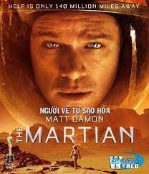
NGỮ VĂN 7
Văn bản 3: NHẬT TRÌNH SOL 6 (Trích tiểu thuyết Người về từ Sao Hỏa
Hình thành kiến thức
2. Tác phẩm
a. Đọc và chú thích
Tóm tắt tiểu thuyết “Người về từ Sao Hỏa” - SGK
Đọc văn bản
Giải thích từ: Sol, Hap, MAV …
b. Xuất xứ: Trích chương đầu tiểu thuyết Người về từ sao Hỏa
c. Thể loại: Văn bản thuộc thể loại truyện khoa học viễn tưởng (Tri thức Ngữ văn trang 58)
- Đề tài: Du hành vũ trụ
- Sử dụng ngôi thứ nhất (lời kể của nhân vật Tôi).

Slide 8
NGỮ VĂN 7
Văn bản 3: NHẬT TRÌNH SOL 6 (Trích tiểu thuyết Người về từ Sao Hỏa
Hình thành kiến thức
2. Tác phẩm
d. Bố cục:
+ P1: (Đầu – tình trạng này quá lâu): Nguyên nhân và quá trình mắc nạn của tôi
+ P2: Còn lại: Tình cảnh và những nguy cơ mà tôi gặp phải khi mắc kẹt lại sao hỏa.

Slide 9
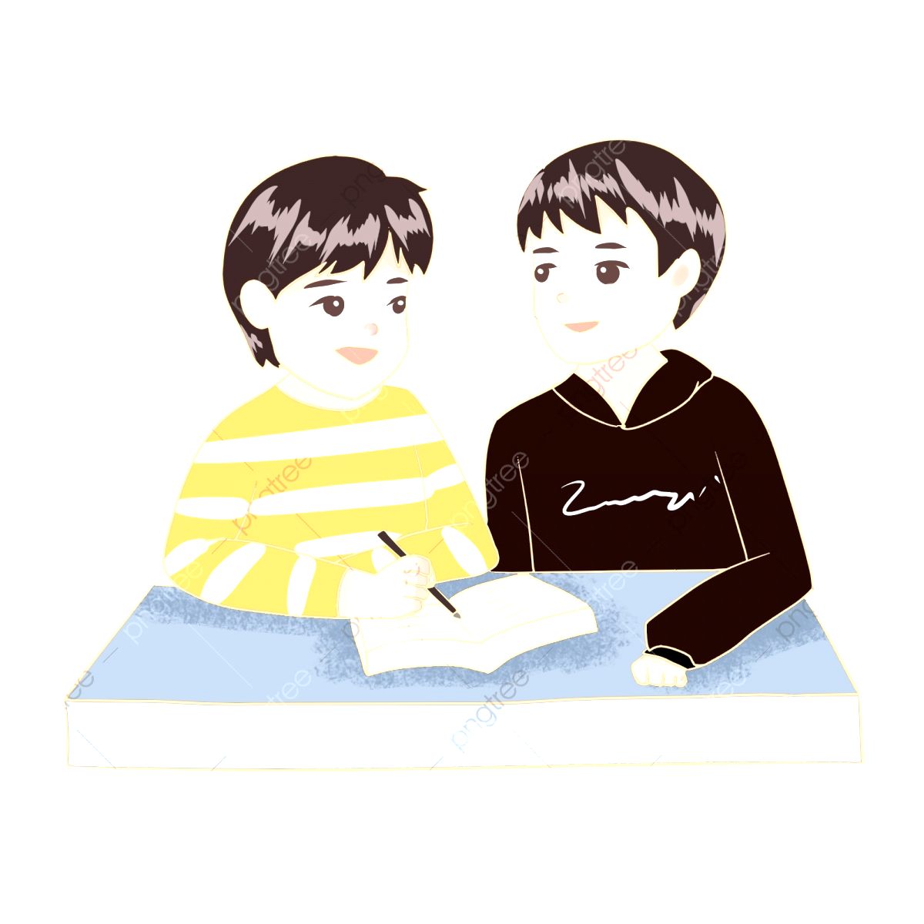
NGỮ VĂN 7
Văn bản 3: NHẬT TRÌNH SOL 6 (Trích tiểu thuyết Người về từ Sao Hỏa
Hình thành kiến thức
B. Đọc hiểu văn bản
1. Nguyên nhân và quá trình mắc nạn của nhân vật tôi.
- Các nhóm thảo luận, gạch chân bằng bút chì vào văn bản
+ Tìm những chi tiết nói về nguyên nhân mắc nạn của tôi.
+ Tìm những chi tiết miêu tả bộ đồ dù hành và cách tôi khắc phục lỗi của nó để tự cứu mình.
+ Hoàn thiện phiếu học tập số 2
Tươi – 0977948099- thcs Hoàng Diệu

Slide 10
PHIẾU HỌC TẬP SỐ 02
QUÁ TRÌNH TÔI GẶP VÀ VƯỢT QUA TAI NẠN
1. Vì sao nhân vật tôi lại bị thương?Cảm giác của tôi khi đó như thế nào?
2. Tôi tỉnh lại như thế nào? Tình trạng khi đó?
3. Dụng cụ nào đã giúp tôi vượt qua tai nạn? Vì sao?
4. Sau khi tỉnh lại tôi đã làm gì?
5. Nhận xét về nghệ thuật kể chuyện của nhà văn?
* Qua đó em nhận xét gì về tình huống tôi và đồng đội đã gặp phải – Đặc biệt là tình huống của tôi? Dự đoán điều tệ nhất có thể xảy ra trong tình huống đó? .................................................................................................................................................................. ,.................................................................................................................................................................
=> Kết quả của tình huống? Từ việc tôi đã làm, nhận xét, đánh giá về nhân vật? ………………………………………………………………………………………………………

Slide 11
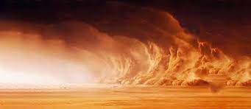
NGỮ VĂN 7
Văn bản 3: NHẬT TRÌNH SOL 6 (Trích tiểu thuyết Người về từ Sao Hỏa
Hình thành kiến thức
1. Nguyên nhân và quá trình mắc nạn của nhân vật tôi
a. Nguyên nhân
- Trận bão cát ác liệt đã khiến Na Sa hủy nhiệm vụ. Tôi cùng những người đồng hành phải từ căn cứ quay lại tàu không gian (MAV) trong bộ đồ chuyên dụng của phi hành gia.

Slide 12
NGỮ VĂN 7
Văn bản 3: NHẬT TRÌNH SOL 6 (Trích tiểu thuyết Người về từ Sao Hỏa
Hình thành kiến thức
b. Quá trình mắc nạn và vượt qua của tôi
1.Vì sao nhân vật tôi lại bị thương? Cảm giác của tôi khi đó như thế nào | - Đĩa liên lạc bị gió thổi bay đâm vào ăn ten thu tầm. - Một trong những chiếc đăng tên đâm vào tôi xuyên qua áo du hành -> Tôi cảm nhận cơn đau đớn nhất cuộc đời xé toạc một bên người + Áp xuất trong bộ đồ giảm, đôi tai ù lên đau đớn
2. Tôi tỉnh đã tỉnh lại như thế nào? Tình trạng khi đó? 3. Dụng cụ nào đã giúp tôi vượt qua tai nạn? | - Tôi thức dậy nhờ tiếng báo động ôxi trong bộ đồ + Chiếc ăng –ten xuyên thủng bọ đồ và bên hông. + Tôi bị đánh bật xa về phía sau, lăn xuống một ngọn đồi dốc… + Máu tuôn trào từ vết thương…bộ đồ trung hòa trở lại -> Bộ đồ du hành đã cứu nhân vật tôi sống sót

Slide 13
NGỮ VĂN 7
Văn bản 3: NHẬT TRÌNH SOL 6 (Trích tiểu thuyết Người về từ Sao Hỏa
Hình thành kiến thức
b. Quá trình mắc nạn và vượt qua của tôi
5. Sau khi tỉnh lại tôi đã làm gì | + Cẩn thận xem xét bên hông, khắc phục lỗi hỏng trên bộ đồ + Rút đăng ten ra khỏi người dù đau đớn
6. Nhận xét về cách kể chuyện của nhà văn? | => Trí tưởng tượng phong phú, kết hợp với vốn hiểu biết sâu về KH, tác giả đã tạo ra một tình huống nguy hiểm đặc biệt khiến nhân vật đối diện với tử thần, làm nền tảng cơ sở cho những tình tiết truyện phát sinh về sau.
* Qua đó em nhận xét gì về tình huống tôi và đồng đội đã gặp phải – Đặc biệt là tình huống của tôi? Dự đoán điều tệ nhất có thể xảy ra trong tình huống đó. - Tình huống bất ngờ, đột ngột, nguy hiểm đến tính mạng. Nếu kém may mắn, Tôi đã có thể phải chết vì nhiều lý do. * Kết quả của tình huống? Từ việc làm của tôi em có đánh giá, nhận xét gì về nhân vật? => Bằng một chút may mắn, vốn kiến thức tích lũy từ trước, cùng với sự dũng cảm, kiên cường, nhân vật tôi đa bình tĩnh xử lý trước những vấn đề khó khăn và TẠM THỜI vượt qua được nguy hiểm?

Slide 14
NGỮ VĂN 7
Văn bản 3: NHẬT TRÌNH SOL 6 (Trích tiểu thuyết Người về từ Sao Hỏa
Hình thành kiến thức
B. Đọc hiểu văn bản
1. Nguyên nhân và quá trình mắc nạn của nhân vật tôi.
? Những chi tiết cho thấy tác giả dựa vào thành tựu của khoa học?
? Những chi tiết tưởng tượng của nhà văn?
?Tác dụng của yếu tố tưởng, siêu nhiên trong đoạn trích?
ươi – 0977948099- thcs Hoàng Diệu

Slide 15
NGỮ VĂN 7
Văn bản 3: NHẬT TRÌNH SOL 6 (Trích tiểu thuyết Người về từ Sao Hỏa
Hình thành kiến thức
* Những chi tiết cho thấy tác giả dựa vào thành tựu của khoa học:
- Những chuyến du hành vũ trụ, khám phá các hành tinh trong đó có sự thật con người đã đặt chân đến sao Hỏa.
- Tàu vũ trụ, áo phi hành gia, các thiết bị liên lạc, thông tin ...
* Những chi tiết tưởng tượng của nhà văn:
- Cơn bão cát trên sao Hỏa
- Căn cứ Háp
- Quá trình tôi gặp nạn và vượt qua tai nạn
Tác giả đã dựa trên những thành tựu của khoa học và công nghệ cùng với những hiểu biết của mình và trí tưởng tượng phong phú để sáng tạo nên một câu chuyện kịch tính, li kì, hấp dẫn, mở ra một thế giới mới mẻ, thú vị cho độc giả.

Slide 16
NGỮ VĂN 7
Văn bản 3: NHẬT TRÌNH SOL 6 (Trích tiểu thuyết Người về từ Sao Hỏa
Hình thành kiến thức
B. Đọc hiểu văn bản
2. Tình cảnh và những nguy cơ nhân vật tôi phải đối mặt khi mắc kẹt tại Sao Hỏa
+ Điều gì khiến “ tôi vui mừng không tả” và điều gì khiến “ Tôi buồn da diết” khi quay lại Hap?
+ Tại sao chiếc MAV được coi là quan trọng?
+ Hoàn thiện phiếu học tập số 3– 0977948099- thcs Hoàng Diệu

Slide 17
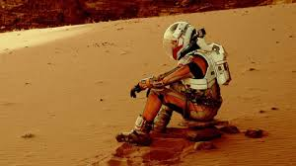
NGỮ VĂN 7
Văn bản 3: NHẬT TRÌNH SOL 6 (Trích tiểu thuyết Người về từ Sao Hỏa
Hình thành kiến thức
2. Tình cảnh và những nguy cơ nhân vật tôi phải đối mặt khi mắc kẹt tại Sao Hỏa
Điều khiến “tôi vui mừng khôn tả”: Căn Háp vẫn còn nguyên vẹn
- Điều khiến “Tôi buồn da diết”: Chiếc MAV đã đi rồi
Chiếc MAV được coi là quan trọng nhất vì nó là thiết bị kết nối liên với căn cứ dưới trái đất, đồng thời là phương tiện duy nhất đưa đội phi hành gia trở về

Slide 18
PHIẾU HỌC TẬP SỐ 03
Tâm trạng, suy nghĩ của nhân vật | Hành động
* Nhận xét: ............................................................................................................................................ .................................................................................................................................................................
* Tình cảnh và những nguy cơ mà nhân vật gặp phải khi mắc kẹt tại sao Hỏa?
Tình cảnh | Nguy cơ
Nhận xét: ..................................................................................................................................................................................................................................................................................................................................

Slide 19
PHIẾU HỌC TẬP SỐ 03
Tâm trạng, suy nghĩ của nhân vật | Hành động
- Khi trở về Háp: biết mình tàn đời nhưng không muốn chết - Biết vô vọng không có cách nào liên lạc với Hơ mét | - Lần mò tìm khóa khí, mở cửa vào căn cứ - Sau khi vào: Cởi bộ đồ phi hành, xem xét rõ ràng vết thương, khâu nó lại - Vẫn cố khởi động thiết bị liên lạc, kiểm tra bộ đồ của mình
* Nhận xét: Suy nghĩ, nhìn nhận thẳng thắn vào tình cảnh của mình. Hành động nhanh nhẹn, dứt khoát, không chịu từ bỏ hy vọng dù trong hoàn cảnh tuyệt vọng.
* Tình cảnh và những nguy cơ mà nhân vật gặp phải khi mắc kẹt tại sao Hỏa?
Tình cảnh - Mắc kẹt trên sao Hỏa, không có cách nào liên lạc với trung tâm. Ở Trái đất ai cũng nghĩ rằng mình đã chết. |  | Nguy cơ + Nếu máy oxi hỏng -> Chết ngộp + Máy lọc nước hóng -> Chết khát + Căn Háp thủng lỗ -> Tôi nổ tung + Hết thức ăn -> Đói chết
=> Tình huống vô cùng khó khăn tuyệt vọng, phải đối diện với nhiều nguy cơ mang tính sinh tồn, chưa có cách giải quyết.

Slide 20
NGỮ VĂN 7
Văn bản 3: NHẬT TRÌNH SOL 6 (Trích tiểu thuyết Người về từ Sao Hỏa
Hình thành kiến thức
B. Đọc hiểu văn bản
2. Tình cảnh và những nguy cơ nhân vật tôi phải đối mặt khi mắc kẹt tại Sao Hỏa
- Tình huống đột ngột bất ngờ, có phần li kì, mạo hiểm -> Đặc trưng về tình huống trong truyện KHVT
=> Tác dụng: Tăng sức hấp dẫn, thu hút người đọc dõi theo câu chuyện
? Tình huống trong vb này nói riêng và các tình huống trong các văn bản KHVT đã học nói chung có gì khác so với tình huống trong các truyện ngắn các em đã học? Tình huống như vậy có tác dụng gì?

Slide 21
NGỮ VĂN 7
Văn bản 3: NHẬT TRÌNH SOL 6 (Trích tiểu thuyết Người về từ Sao Hỏa
Hình thành kiến thức
C. Tổng kết
1. Nghệ thuật
- Đề tài hấp dẫn, mang tính công nghệ tương lai.
- Ngôi kể thứ nhất làm câu chuyện chân thực, bộc lộ cảm xúc của người kể chuyện.
- Nghệ thuật kể chuyện hấp dẫn, thú vị khi tạo ra tình huống truyện bất ngờ li kì, hấp dẫn.

Slide 22
NGỮ VĂN 7
Văn bản 3: NHẬT TRÌNH SOL 6 (Trích tiểu thuyết Người về từ Sao Hỏa
Hình thành kiến thức
C. Tổng kết
2. Nội dung
Truyện này có tính chất viễn tưởng bởi nó có nhiều yếu tố tưởng tượng, hư cấu dựa trên những kiến thức thành tựu của khoa học vũ trụ hiện đại, đề tài mới lạ, gắn với công nghệ tương lai kết hợp với bối cảnh vũ trụ hùng vĩ, bí hiểm.
- Bài học: Khi gặp khó khăn hay hiểm nguy, hãy bình tĩnh dũng cảm đối mặt với nó. Kiến thức và những kĩ năng của bản thân sẽ giúp chúng ta vượt qua nguy hiểm. Trong mọi tình huống đừng bao giờ tuyệt vọng.
- Văn bản kể về tình cảnh khi gặp nạn và những nguy cơ mà phi hành gia Mark Watney phải đối mặt khi thực hiện nhiệm vụ trên Sao Hỏa

Slide 23
NGỮ VĂN 7
Văn bản 3: NHẬT TRÌNH SOL 6 (Trích tiểu thuyết Người về từ Sao Hỏa
LUYỆN TẬP
Bài tập 1: Những chi tiết nào trong “Nhật trình Sol 6 thể hiện tác giả có rất nhiều hiểu biết về ngành khoa học vũ trụ?
- Những thông số kĩ thuật khoa học chính xác
- Cấu trúc, cấu tao hoạt động của những thiết bị liên lạc, Ăn ten, tàu vũ trụ
- Kiến thức vật lý, hóa học vũ trụ
Cấu tạo, chức năng, cách thức hoạt động và cách khắc phục lỗi của bộ đồ phi hành gia
Những nguyên lý trong ngành hàng không vũ trụ

Slide 24
NGỮ VĂN 7
Văn bản 3: NHẬT TRÌNH SOL 6 (Trích tiểu thuyết Người về từ Sao Hỏa
LUYỆN TẬP
Bài tập 2: Phân biệt yếu tố tưởng tượng siêu nhiên trong truyện khoa học viễn tưởng và yếu tố kì ảo, huyễn huyễn trong truyện dân gian?
- Yếu tố tưởng tương siêu nhiên trong truyện KHVT: Những chi tiết tưởng tượng phải luôn dựa trên những kiến thức hoặc lí thuyết khoa học tại thời điểm tác phẩm ra đời.
- Yếu tố tưởng tượng kì ảo trong truyện dân gian hoàn toàn là hư cấu của tác giả dân gian nhằm một mục đích nào đó, không có thật.

Slide 25
NGỮ VĂN 7
Văn bản 3: NHẬT TRÌNH SOL 6 (Trích tiểu thuyết Người về từ Sao Hỏa
Vận dụng
1. Giả sử ở trong hoàn cảnh của nhân vật “Tôi”, em sẽ có suy nghĩ và hành động như thế nào?
2. Tìm xem bộ phim cùng tên được chuyển thể từ tác phẩm và viết cảm nhận của mình sau khi xem.
- Nộp sản phẩm vào trang paled hoặc lớp học classzoom.

Slide 26
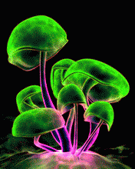
TẠM BIỆT VÀ HẸN GẶP LẠI CÁC EM!
Các em hãy vào lớp học Classroom cùng trao đổi, thảo luận
ôn lại bài học hôm nay và hoàn thành nội dung học tập của tiết học sau nhé.

